Slide 1


Viết
Chữ hoa Đ

Slide 2
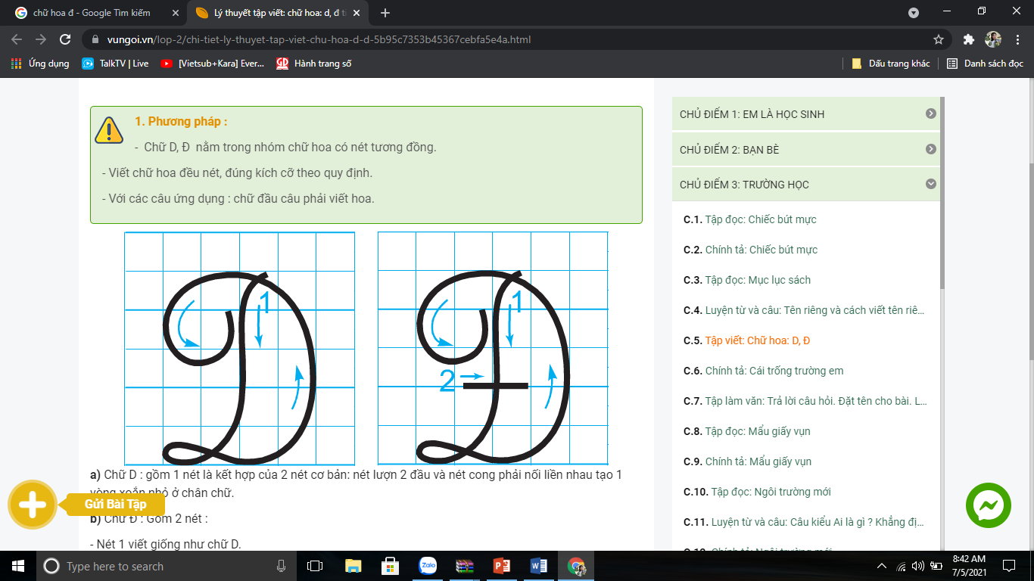
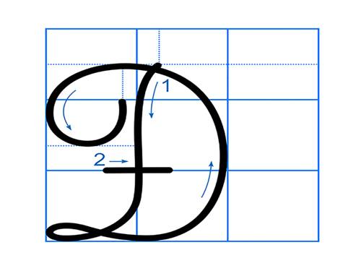
Chữ hoa Đ cỡ nhỡ cao mấy li?
Chữ hoa Đ cao 5 li
Chữ hoa Đ rộng mấy li?
Chữ hoa Đ rộng 4 li
Chữ hoa Đ gồm mấy nét?
Chữ hoa Đ gồm 2 nét.

Slide 3
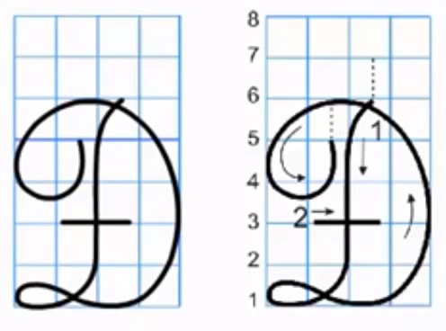

Slide 4
Viết bảng con.

Slide 5
Chữ hoa Đ cỡ nhỏ cao mấy li?
Chữ hoa Đ cao 2,5 li
Chữ hoa Đ rộng mấy li?
Chữ hoa Đ rộng 2 li
Chữ hoa Đ gồm mấy nét?
Chữ hoa Đ gồm 2 nét.

Slide 6


Slide 7

Viết từ ứng dụng
Đi mŎ ngày đàng, hǌ mŎ sàng khôn .

Slide 8

Thực hành luyện viết.

